Slide 1



Lập trình Java
Design Pattern
GV Nguyễn Đắc Kiên

Slide 2
Nội dung
Giới thiệu
Design Pattern
Phân loại
Singleton
Proxy
Observer

Slide 3
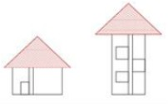
Giới thiệu
Ngữ cảnh
Kiến trúc sư Christopher Alexander (“Timeless way of building”, 1979) đã phát triển ý tưởng để xác định các đối tượng khi đưa ra: Một giải pháp cho một vấn đề trong một ngữ cảnh – “A solution to a
problem in a context”
Để xác định một mẫu (pattern), cần đưa ra lý do và cách thức để xây dựng từng giải pháp

Slide 4
Giới thiệu
Design Pattern lần đầu được giới thiệu bởi Gang of Four (GoF) : Gamma Erich (PhD thesis ), Richard Helm, Ralph Johnson và John Vlissides (1995).
Đây là một nét “văn hóa mới” trong cộng đồng lập trình
Pattern là thiết bị cho phép các chương trình chia sẻ kiến thức về thiết
kế. Khi xây dựng chương trình, có nhiều vấn đề gặp phải và nó xuất hiện lại thường xuyên.
Thư viện các pattern là nới để chúng ta có thể tìm thấy “Các giải pháp lập trình tốt nhất”.

Slide 5
Giới thiệu Design Pattern
Khái niệm
Mẫu thiết kế (Design Pattern) là vấn đề thông dụng cần giải quyết và là cách giải quyết vấn đề đó trong một ngữ cảnh cụ thể
Mẫu thiết kế không đơn thuần là một bước nào đó trong các giai đoạn phát triển phần mềm mà nó đóng vai trò là sáng kiến để giải quyết một vấn đề thông dụng nào đó.
Mẫu thiết kế sẽ giúp cho việc giải quyết vấn đề nhanh, gọn và hợp lý hơn.
Mẫu thiết kế còn được sử dụng nhằm cô lập các thay đổi trong mã nguồn, từ đó làm cho hệ thống có khả năng tái sử dụng cao.

Slide 6
Giới thiệu Design Pattern
Lý do nên dung Design Pattern
Tái sử dụng: Việc thiết kế một phần mềm hướng đối tượng phục vụ cho mục đích dùng lại là rất khó; cần phải xác định được có những lớp đối tượng nào, quan hệ giữa chúng ra sao, có kế thừa hay không,… Thiết kế phải đảm bảo không chỉ giải quyết được các vấn
đề hiện tại, mà còn có thể tiến hành mở rộng trong tương lai. Vì vậy, nếu phần mềm không có một thiết kế tốt, việc sau này khi mở rộng phần mềm lại phải thiết kế lại từ đầu rất có thể xảy ra.

Slide 7
Giới thiệu Design Pattern
Lý do nên dung Design Pattern
Kinh nghiệm quý báu: Design Pattern là những kinh nghiệm đã được đúc kết từ những người đi trước, việc sử dụng Design Pattern sẽ giúp chúng ta giảm được thời gian và công sức suy nghĩ ra các giải pháp để giải quyết những vấn đề đã có lời giải.

Slide 8
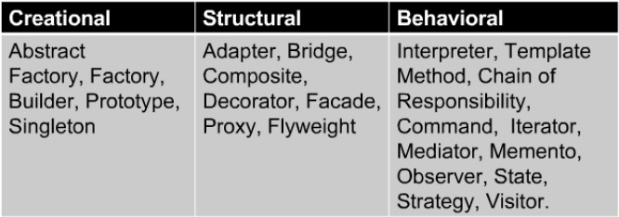
Phân loại Design Pattern
Hệ thống các mẫu design pattern được chia thành 3 nhóm dựa theo vai trò

Slide 9
Phân loại Design Pattern
Trong đó:
Nhóm Creational (nhóm kiến tạo)
Hỗ trợ cho việc khởi tạo đối tượng trong hệ thống: khởi tạo một đối tượng cụ thể từ một định nghĩa trừu tượng ( abstract, class, interface ).
Giúp khắc phục những vấn đề khởi tạo đối tượng, hạn chế sự phụ thuộc vào platform

Slide 10
Phân loại Design Pattern
Trong đó:
Nhóm Structural ( nhóm cấu trúc )
Các lớp đối tượng kết hợp với nhau tạo thành cấu trúc lớn hơn
Cung cấp cơ chế xử lý những lớp không thể thay đổi, ràng buộc muộn (late binding) và giảm kết nối (lower coupling) giữa các thành phần và cung cấp các cơ chế khác để kế thừa.
Diễn tả một cách có hiệu quả cả việc phân chia hoặc kết hợp các phần tử trong một ứng dụng

Slide 11
Phân loại Design Pattern
Trong đó:
Nhóm Behavioral ( nhóm hành vi )
Cách thức để các lớp và đối tượng có thể giao tiếp với nhau
Che giấu hiện thực của đối tượng, che giấu giải thuật, hỗ trợ việc thay đổi cấu hình đối tượng một cách linh động.
Có liên quan đến luồng điều khiển của hệ thống. Một vài cách
của tổ chức điều khiển bên trong một hệ thống có thể mang lại các lợi ích cả về hiệu suất lẫn khả năng bảo trì hệ thống đó

Slide 12
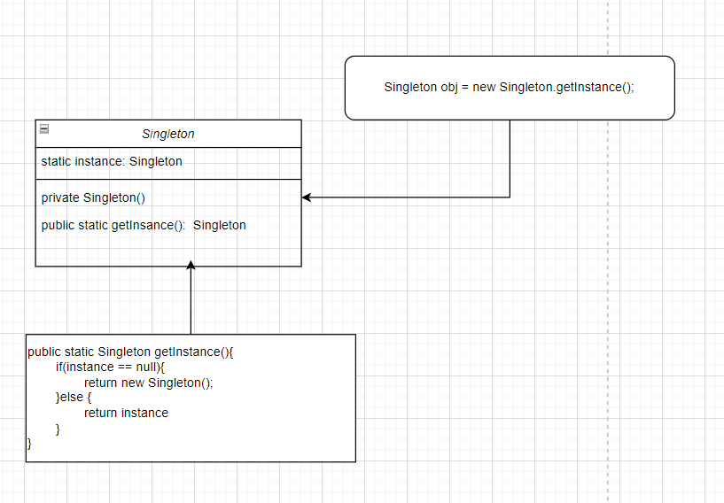
Singleton
Cấu trúc mẫu

Slide 13
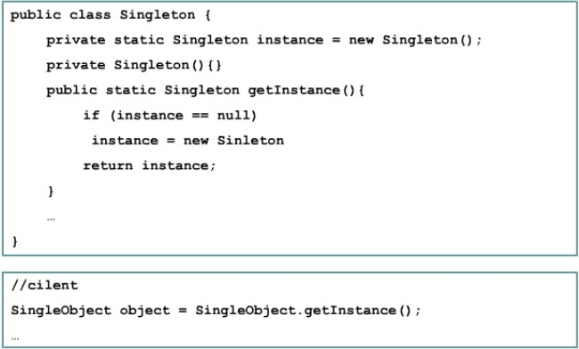
Singleton

Slide 14
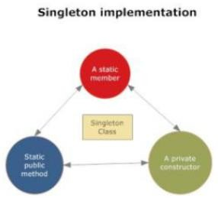
Singleton
Trong đó
Singleton cung cấp một phương thức tạo private , duy trì một thuộc tính tĩnh để tham chiếu đến một thể hiện của lớp Singleton này, và nó cung cấp thêm một phương thức tĩnh trả về thuộc tính tĩnh này

Slide 15
Singleton
Áp dụng
Khi muốn lớp chỉ có 1 thể hiện duy nhất và nó có hiệu lực ở mọi nơi

Slide 16
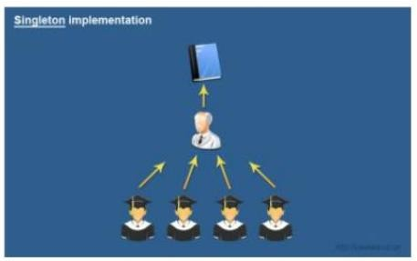
Singleton
Ví dụ:
Bằng cách sử dụng mẫu Singleton, lớp Teacher đã được khởi tạo chỉ một lần và sau đó mỗi đối tượng Student nhận được một tài liệu tham khảo của instance đó

Slide 17
Proxy
Giới thiệu
Đại diện một đối tượng phức tạp bằng một đối tượng đơn giản, vì các mục đích truy xuất, tốc độ và bảo mật
Là một mẫu thiết kế mà ở đó tất cả các truy cập trực tiếp một đối
tượng nào đó sẽ được chuyển hướng vào một đối tượng trung gian

Slide 18
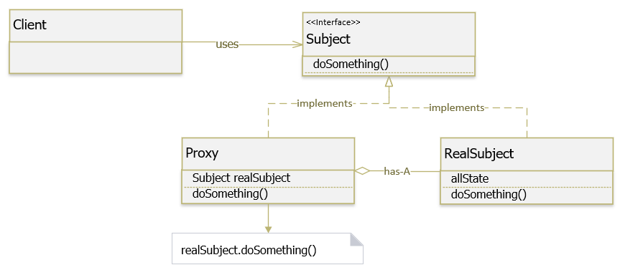
Proxy
Cấu trúc mẫu

Slide 19
Proxy
Subject : là một interface định nghĩa các phương thực để giao tiếp với client. Đối tượng này xác định giao diện chung cho RealSubject và Proxy để Proxy có thể được sử dụng bất cứ nơi nào mà RealSubject mong đợi.
Proxy : là một class sẽ thực hiện các bước kiểm tra và gọi tới đối tượng của class service thật để thực hiện các thao tác sau khi kiểm tra. Nó duy trì một tham chiếu đến RealSubject để Proxy có thể truy cập nó. Nó cũng thực hiện các giao diện tương tự như RealSubject để Proxy có thể được sử dụng thay cho RealSubject. Proxy cũng điều khiển truy cập vào RealSubject và có thể tạo hoặc xóa đối tượng này.
RealSubject : là một class service sẽ thực hiện các thao tác thực sự. Đây là đối tượng chính mà proxy đại diện.
Client : Đối tượng cần sử dụng RealSubject nhưng thông qua Proxy.

Slide 20
Proxy
Áp dụng
Sử dụng mẫu Proxy khi bạn cần một tham chiếu phức tạp đến một đối tượng thay vì chỉ một cách bình thường
Remote proxy – sử dụng khi bạn cần một tham chiếu định vị cho một đối tượng trong không gian địa chỉ (JVM)
Virtual proxy – lưu giữ các thông tin thêm vào về một dịch vụ thực vì vậy chúng ta có thể hoãn lại sự truy xuất vào dịch vụ này
Protection proxy – xác thực quyền truy xuất vào một đối tượng thực

Slide 21
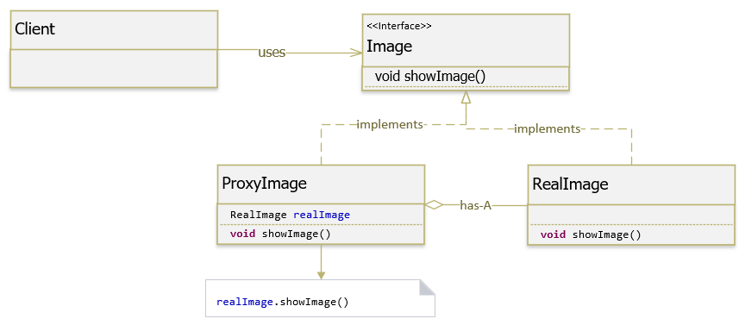
Proxy
Ví dụ một website hiển thị ảnh, có thể có rất nhều ảnh trên một trang hay một ảnh được hiển thị nhiều lần. Trường hợp này chúng ta chỉ cần load ảnh khi nó cần hiển thị (khi ta scroll tới nơi đặt image) hoặc là nó chưa được load (không như các website truyền thống là load hình ngay khi load website, nó rất tốn tài nguyên và đôi khi không cần thiết do người dùng không scroll tới nơi đặt image, có thể load 1 ảnh nhiều lần).

Slide 22
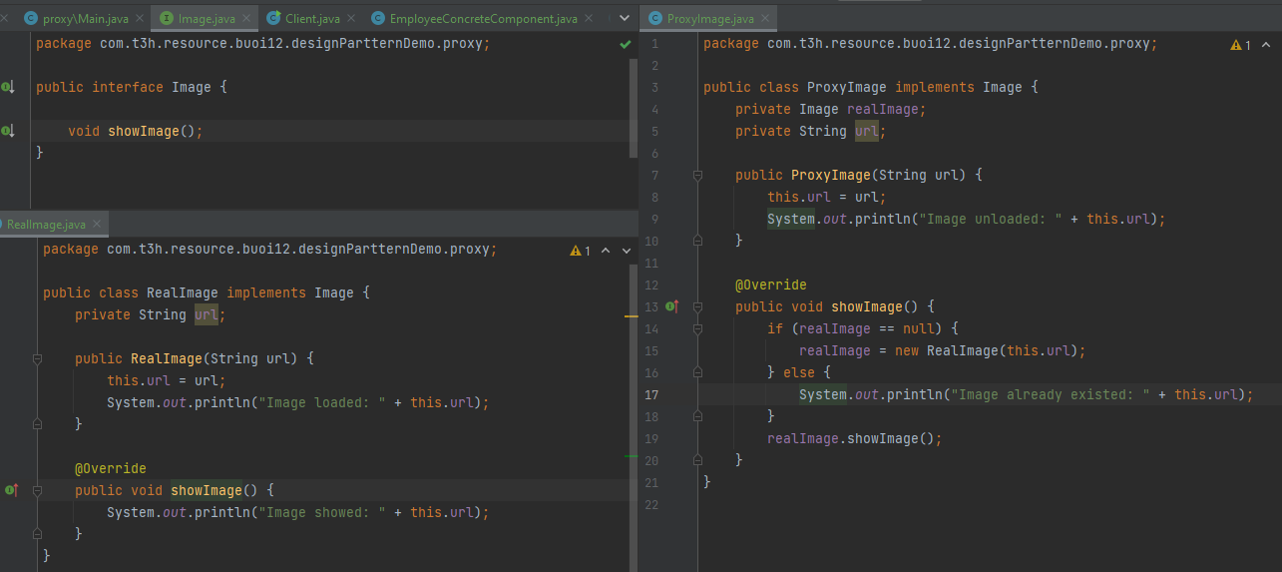
Proxy

Slide 23
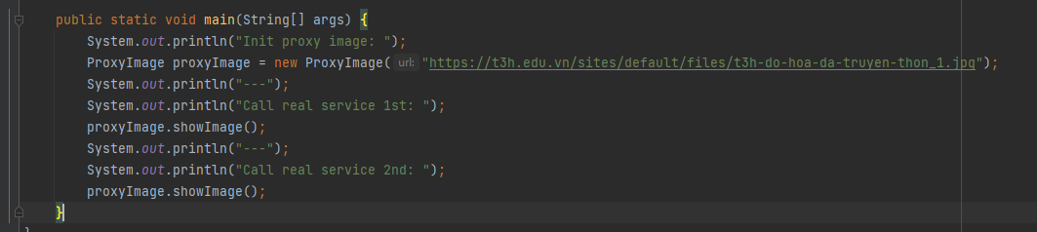
Proxy code demo

Slide 24
Observer
Giới thiệu
Observer là một pattern được dung trong trường hợp ta muốn cài đặt những lớp – đối tượng phụ thuộc vào đối tượng khác, gọi là các đối tượng quan sát(observer) và đối tượng được quan sát (observable).
Khi trạng thái của đối tượng được quan sát thay đổi thì những đối tượng quan sát sẽ thực hiện hành động nào đó.
Pattern này cũng được dung khá phổ biến.

Slide 25
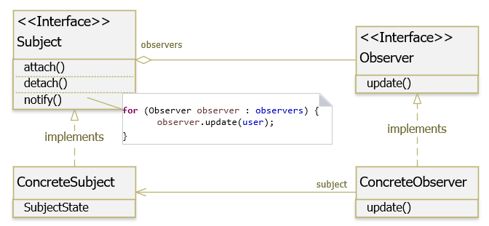
Observer
Cấu trúc mẫu

Slide 26
Observer
Các thành phần tham gia Observer Pattern:
Subject : chứa danh sách các observer, cung cấp phương thức để có thể thêm và loại bỏ observer.
Observer : định nghĩa một phương thức update() cho các đối tượng sẽ được subject thông báo đến khi có sự thay đổi trạng thái.
ConcreteSubject : cài đặt các phương thức của Subject, lưu trữ trạng thái danh sách các ConcreateObserver, gửi thông báo đến các observer của nó khi có sự thay đổi trạng thái.
ConcreteObserver : cài đặt các phương thức của Observer, lưu trữ trạng thái của subject, thực thi việc cập nhật để giữ cho trạng thái đồng nhất với subject gửi thông báo đến.

Slide 27
Observer
Sự tương tác giữa subject và các observer như sau: mỗi khi subject có sự thay đổi trạng thái, nó sẽ duyệt qua danh sách các observer của nó và gọi phương thức cập nhật trạng thái ở từng observer, có thể truyền chính nó vào phương thức để các observer có thể lấy ra trạng thái của nó và xử lý.

Slide 28
Observer
Ví dụ Observer Pattern với ứng dụng Tracking thao tác một Account
Giả sử hệ thống của chúng ta cần theo dõi về tài khoản của người dùng. Mọi thao tác của người dùng đều cần được ghi log lại, sẽ thực hiện gửi mail thông báo khi tài khoản hết hạn, thực hiện chặn người dùng nếu truy cập không hợp lệ, …

Slide 29
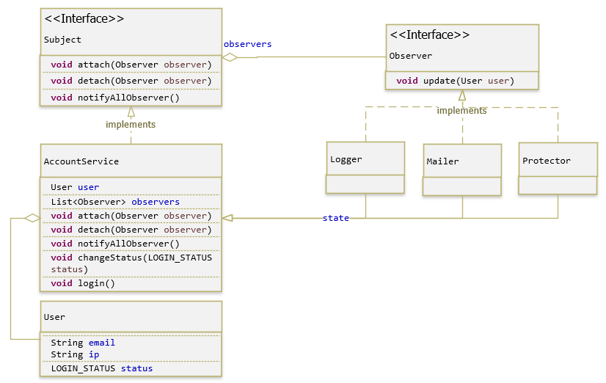
Observer

Slide 30
Observer
Chương trình của chúng ta như sau:
Subject : cung cấp các phương thức để thêm, loại bỏ, thông báo observer.
AccountService : đóng vai trò là ConcreteSubject, sẽ thông báo tới tất cả các observers bất cứ khi nào có thao tác của người dùng liên quan đến đăng nhập, tài khoản hết hạn.
Observer : định nghĩa một phương thức update() cho các đối tượng sẽ được subject thông báo đến khi có sự thay đổi trạng thái. Phương thức này chấp nhận đối số là SubjectState, cho phép các ConcreteObserver sử dụng dữ liệu của nó.
Logger, Mailer và Protector là các ConcreteObserver. Sau khi nhận được thông báo rằng có thao tác với user và gọi tới phương thức update(), các ConcreteObserver sẽ sử dụng dữ liệu SubjectState để xử lý.

Slide 31
Observer
Lợi ích của Observer Pattern là gì?
Dễ dàng mở rộng với ít sự thay đổi : mẫu này cho phép thay đổi Subject và Observer một cách độc lập. Chúng ta có thể tái sử dụng các Subject mà không cần tái sử dụng các Observer và ngược lại. Nó cho phép thêm Observer mà không sửa đổi Subject hoặc Observer khác. Vì vậy, nó đảm bảo nguyên tắc Open/Closed Principle (OCP).
Sự thay đổi trạng thái ở 1 đối tượng có thể được thông báo đến các đối tượng khác mà không phải giữ chúng liên kết quá chặt chẽ.
Một đối tượng có thể thông báo đến một số lượng không giới hạn các đối tượng khác.
Bên cạnh những lợi ích, chúng ta cần xem xét đến trường hợp cập nhật không mong muốn (Unexpected update) của Subject. Bởi vì các Observer không biết về sự hiện diện của nhau, nó có thể gây tốn nhiều chi phí của việc thay đổi Subject.

Slide 32
Observer
Sử dụng Observer Pattern khi nào?
Thường được sử dụng trong mối quan hệ 1-n giữa các object với nhau. Trong đó một đối tượng thay đổi và muốn thông báo cho tất cả các object liên quan biết về sự thay đổi đó.
Khi thay đổi một đối tượng, yêu cầu thay đổi đối tượng khác và chúng ta không biết có bao nhiêu đối tượng cần thay đổi, những đối tượng này là ai.
Sử dụng trong ứng dụng broadcast-type communication.
Sử dụng để quản lý sự kiện (Event management).
Sử dụng trong mẫu mô hình MVC (Model View Controller Pattern) : trong MVC, mẫu này được sử dụng để tách Model khỏi View. View đại diện cho Observer và Model là đối tượng Observable.

Slide 33


